Slide 1

La Grande Consultation
des Agents De Direction
Restitution des résultats
mardi 24 septembre 2024

Slide 2
La Grande Consultation des Agents de Direction | Les résultats
24/09/2024
Le programme
  Propos introductif
  Présentation et analyse des résultats de la consultation
  Et après ?
  AVANT-PREMIÈRE : le nouvel outil du SNADEOS CFTC pour les ADD
  Questions-Réponses

Slide 3



La Grande Consultation des Agents de Direction | Les résultats
24/09/2024
Quelques règles pratiques
  Pour le confort de l’ensemble des participants, nous vous invitons à couper votre micro.
  Pour davantage de convivialité, nous vous incitons à activer votre caméra.
  Le tchat est à votre disposition : n’hésitez pas y poser vos questions et remarques.

Slide 4
Propos introductif

Slide 5

les résultats

Slide 6
La Grande Consultation des Agents de Direction | Les résultats
24/09/2024
  1. La démarche en quelques chiffres
  2. Le profil des répondants
  3. Motivation, fierté et sentiment d'appartenance
  4. Conditions de travail
  5. Rémunération, congés et statut de cadre dirigeant
  6. Intégration et attachement à l'EN3S
  7. Mobilité professionnelle et évolution de carrière
  8. Représentation et défense du personnel

Slide 7

1. La démarche en quelques chiffres

Slide 8

La Grande Consultation des Agents de Direction | La démarche en quelques chiffres
24/09/2024
  Via une plateforme accessible en ligne, elle proposait de répondre à un peu plus
  d'une soixantaine de questions, articulées autour de six thématiques :
  MOTIVATION, FIERTÉ ET SENTIMENT D'APPARTENANCE
  CONDITIONS DE TRAVAIL
  RÉMUNÉRATION, CONGÉS ET STATUT DE CADRE DIRIGEANT
  FORMATION (EN3S)
  MOBILITÉ PROFESSIONNELLE ET ÉVOLUTION DE CARRIÈRE
  REPRÉSENTATION ET DÉFENSE DU PERSONNEL

Slide 9

La Grande Consultation des Agents de Direction | La démarche en quelques chiffres
24/09/2024
  Avec un total de 377 agents de direction, et un taux de participation de près de
  18,5% (18,44% calculé sur une base de 2 045 ADD) ce sont près de 1 ADD sur 5
  qui se sont exprimés dans le cadre de ce dispositif national.

Slide 10

2. Le profil
des répondants

Slide 11
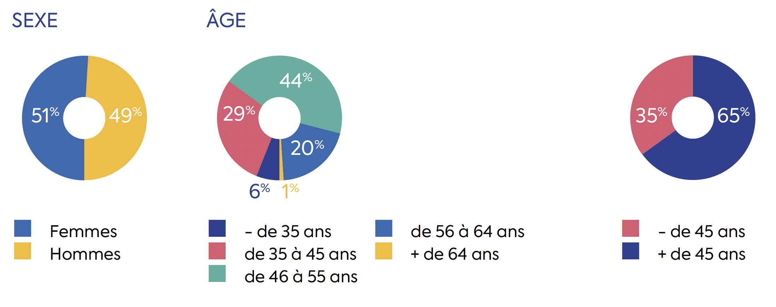
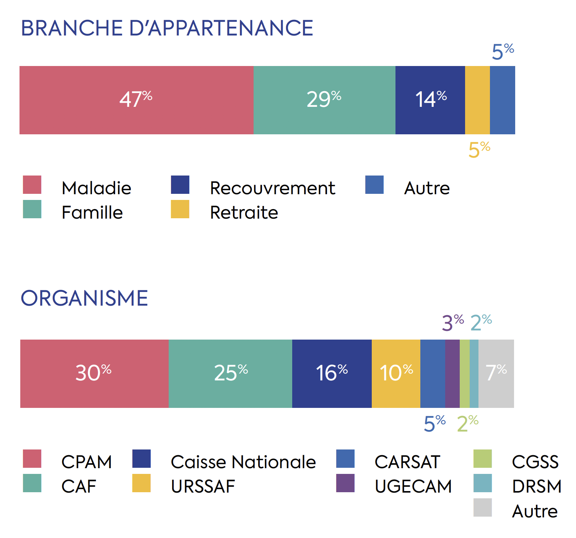
La Grande Consultation des Agents de Direction | Le profil des répondants
24/09/2024

Slide 12
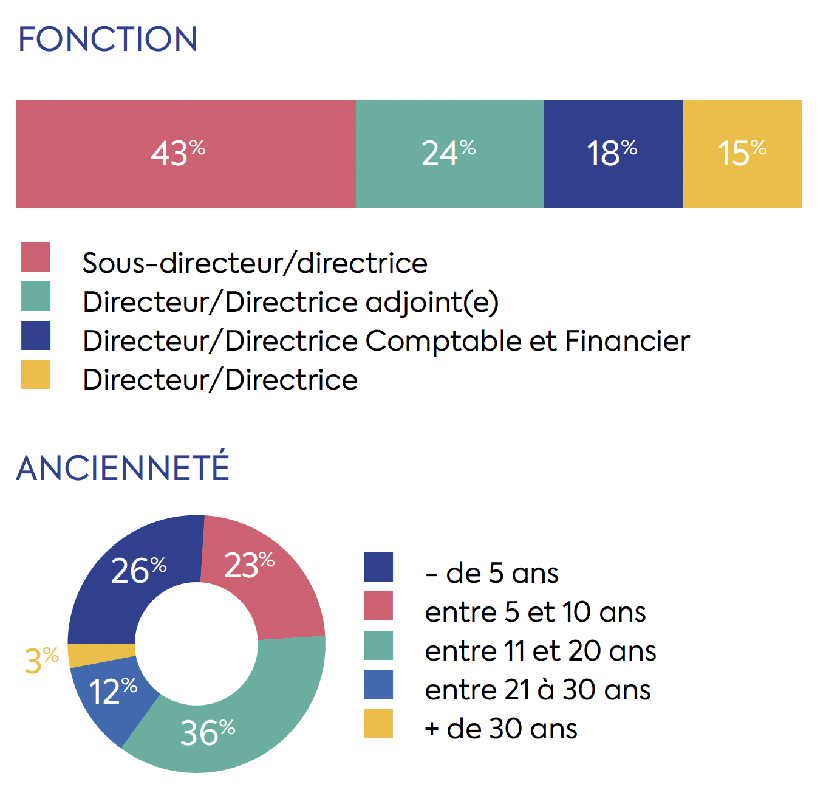
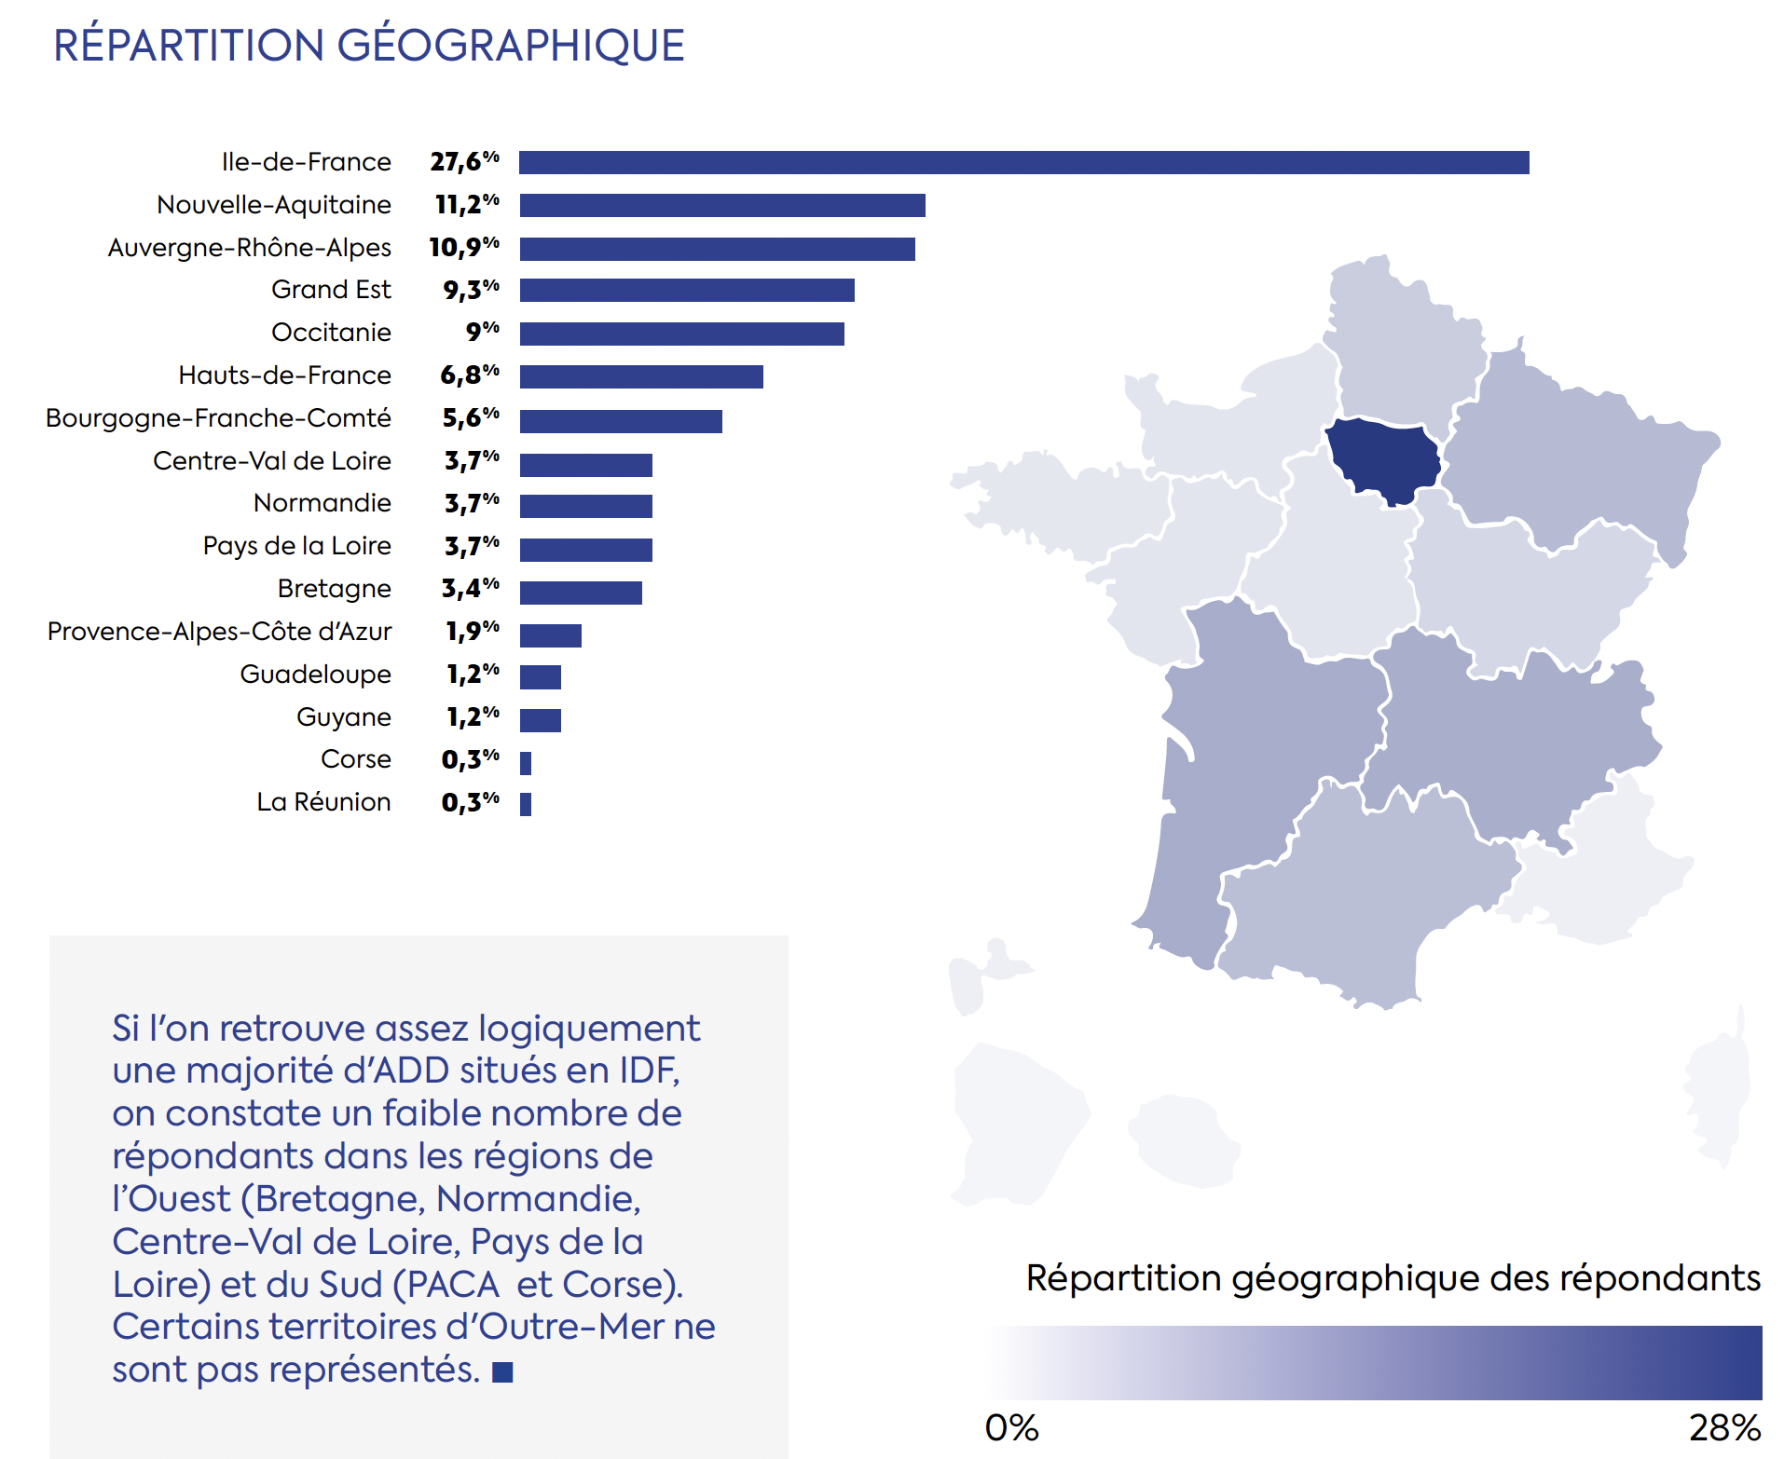
La Grande Consultation des Agents de Direction | Le profil des répondants
24/09/2024

Slide 13
3. Motivation,
fierté et sentiment d’appartenance

Slide 14
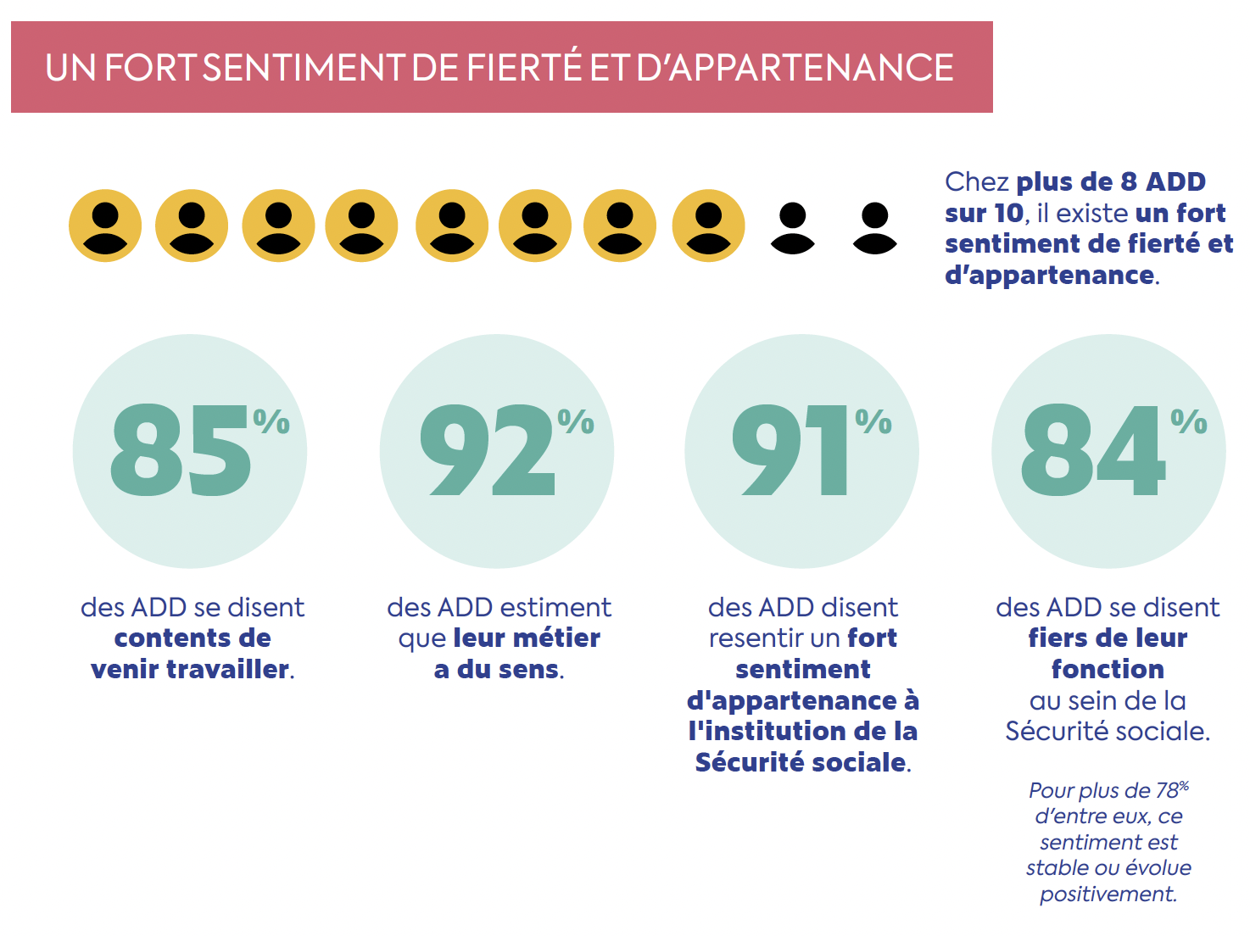
La Grande Consultation des Agents de Direction | Motivation, fierté et sentiment d’appartenance
24/09/2024

Slide 15
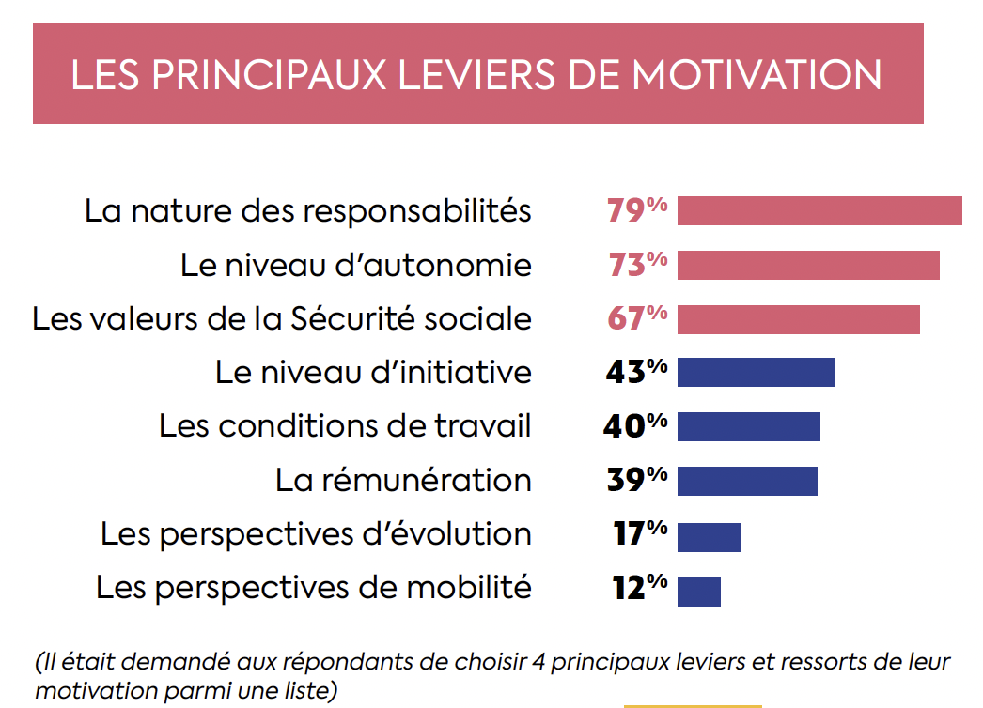
La Grande Consultation des Agents de Direction | Motivation, fierté et sentiment d’appartenance
24/09/2024

Slide 16
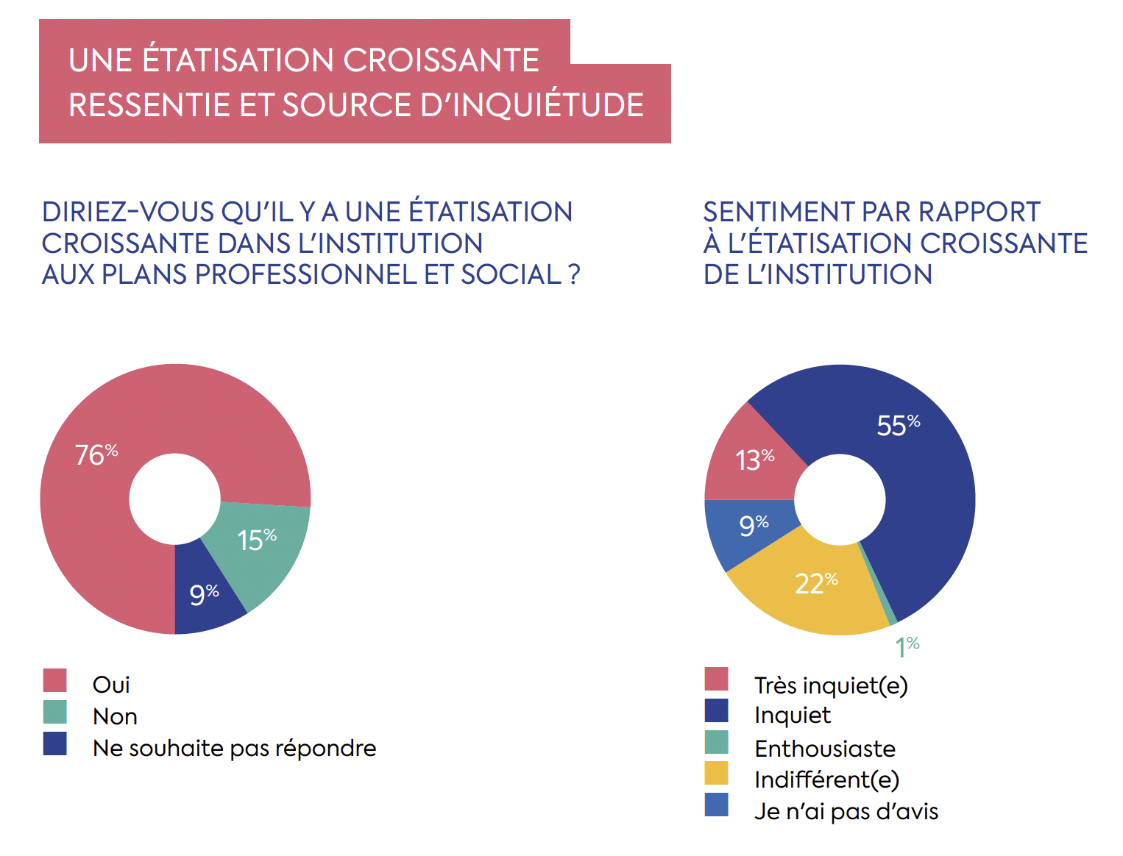
La Grande Consultation des Agents de Direction | Motivation, fierté et sentiment d’appartenance
24/09/2024

Slide 17
4. Conditions
de travail

Slide 18
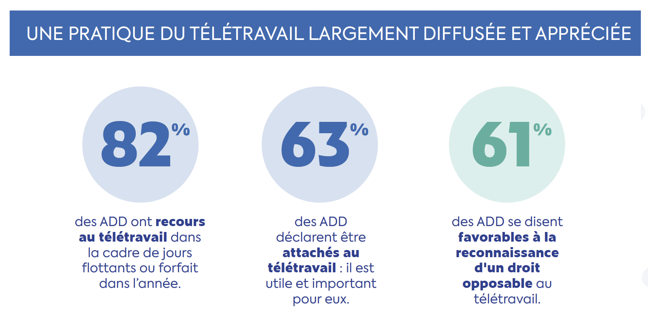
La Grande Consultation des Agents de Direction | Conditions de travail
24/09/2024

Slide 19
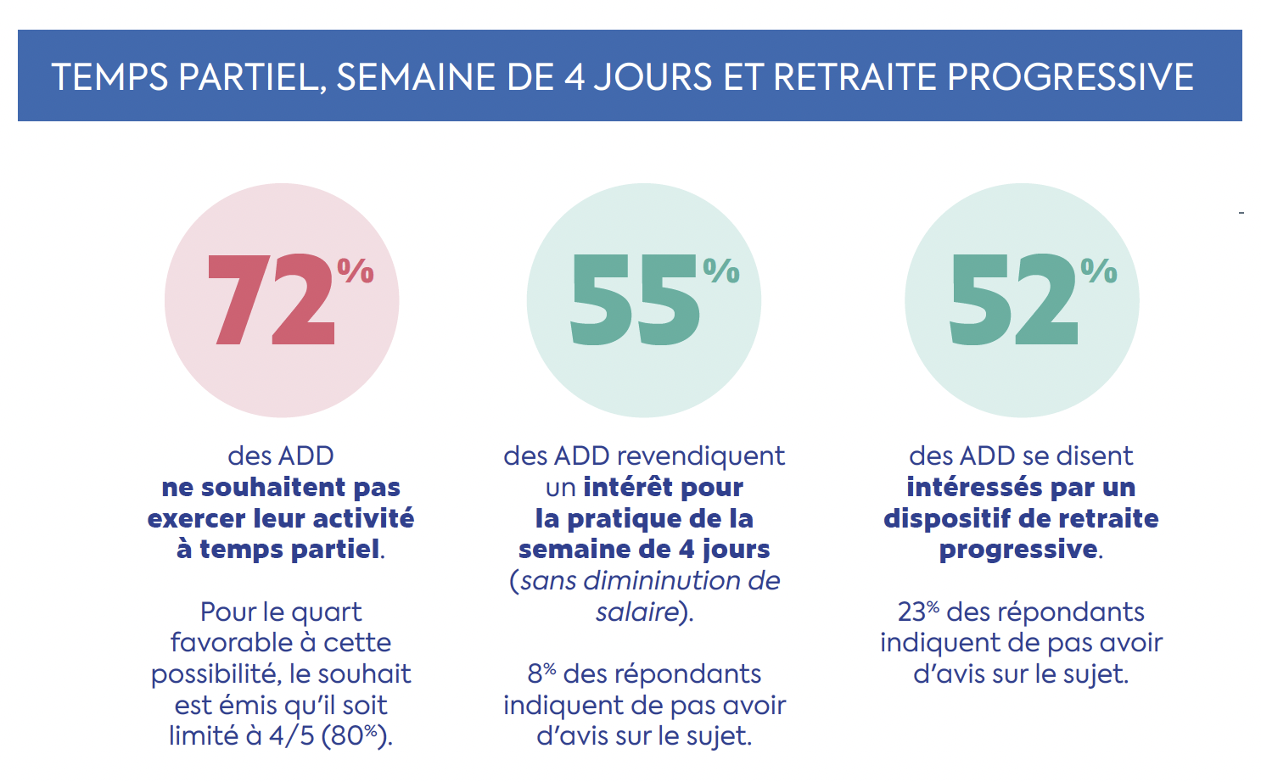
La Grande Consultation des Agents de Direction | Conditions de travail
24/09/2024

Slide 20
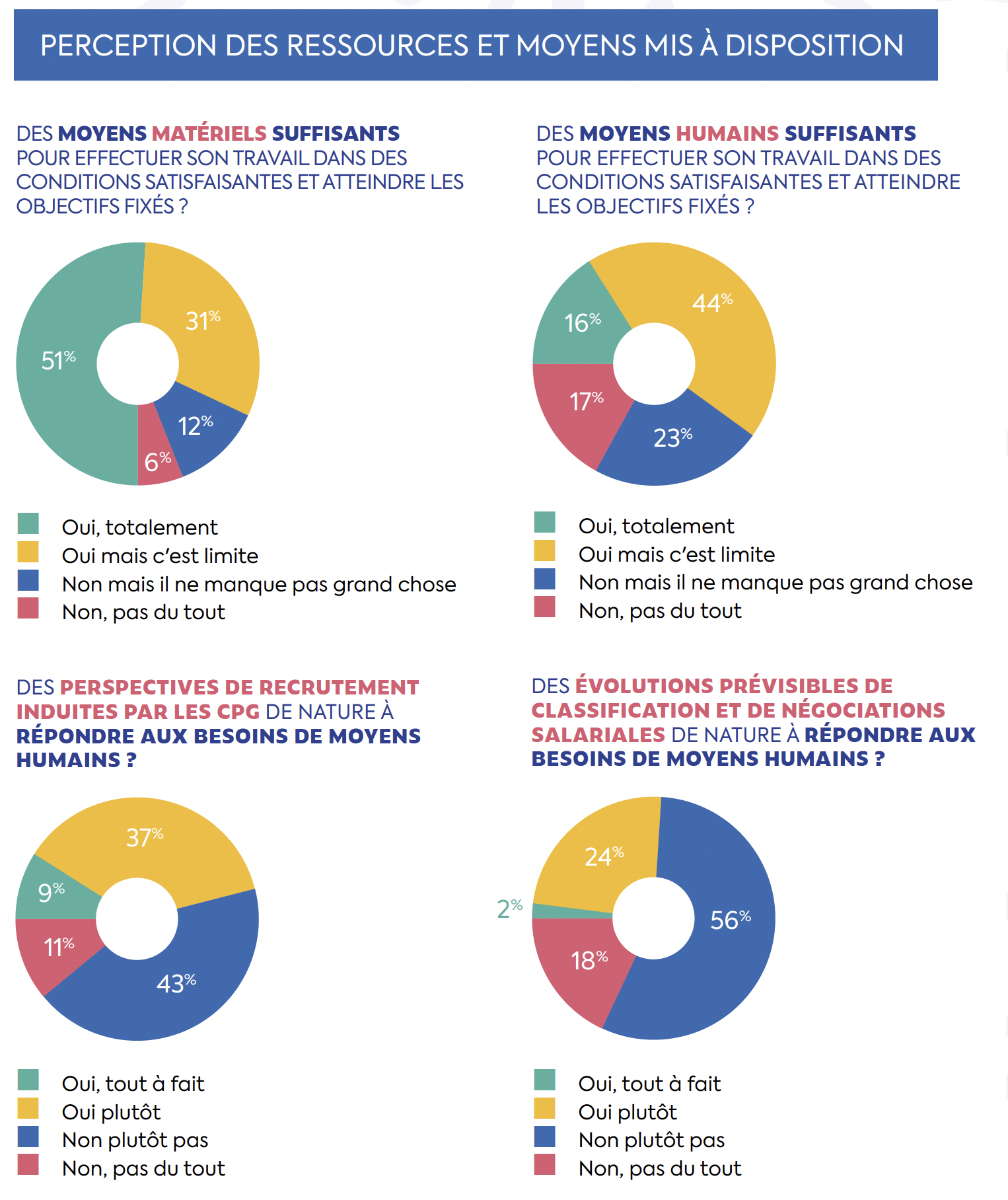
La Grande Consultation des Agents de Direction | Conditions de travail
24/09/2024

Slide 21
La Grande Consultation des Agents de Direction | Conditions de travail
24/09/2024

Slide 22
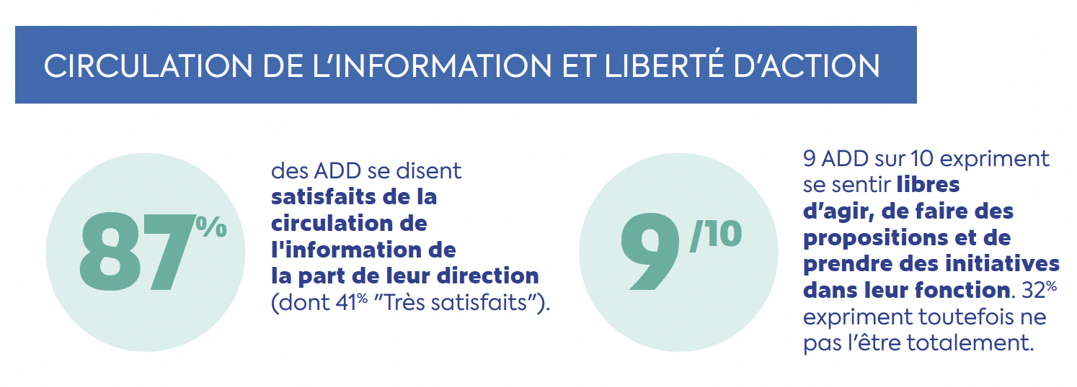
La Grande Consultation des Agents de Direction | Conditions de travail
24/09/2024

Slide 23
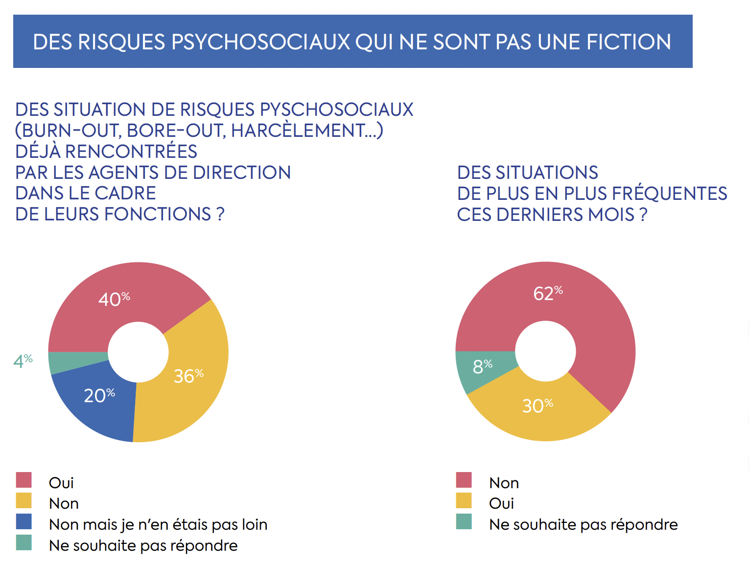
La Grande Consultation des Agents de Direction | Conditions de travail
24/09/2024

Slide 24
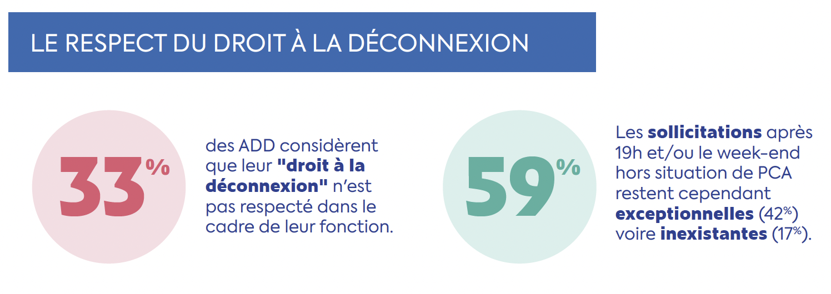
La Grande Consultation des Agents de Direction | Conditions de travail
24/09/2024

Slide 25
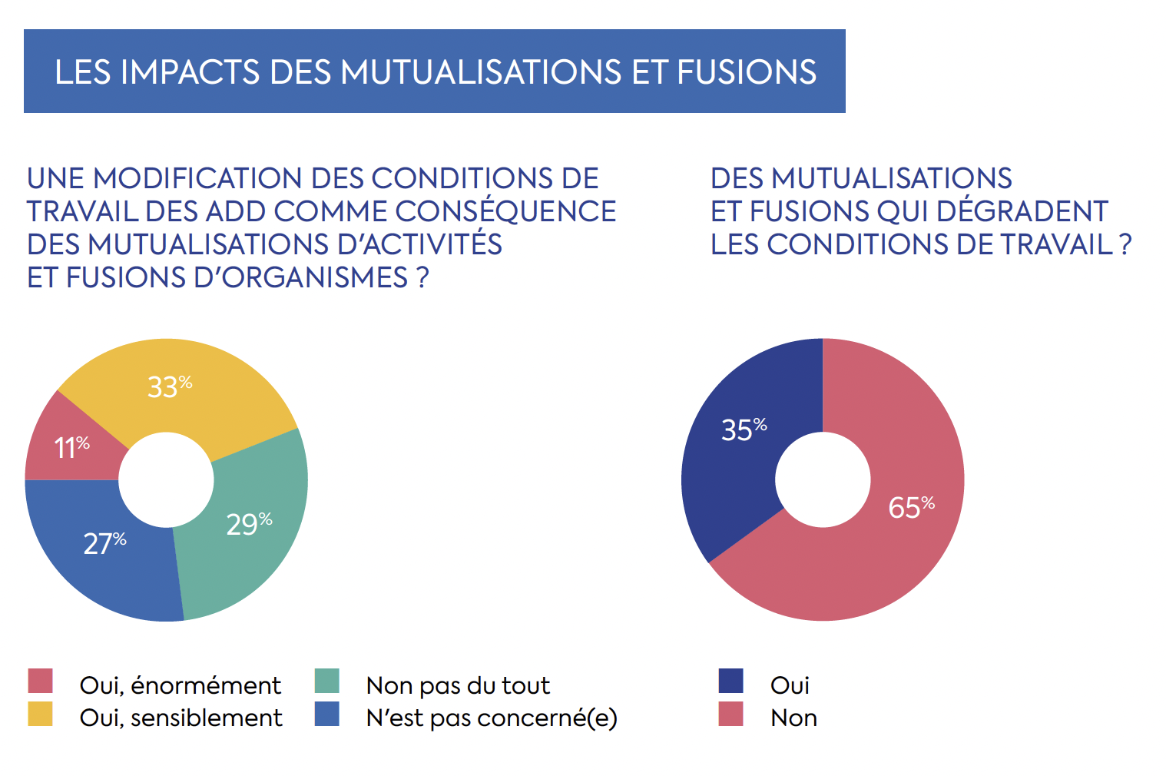
La Grande Consultation des Agents de Direction | Conditions de travail
24/09/2024

Slide 26
5. Rémunération, congés et statut de cadre dirigeant

Slide 27
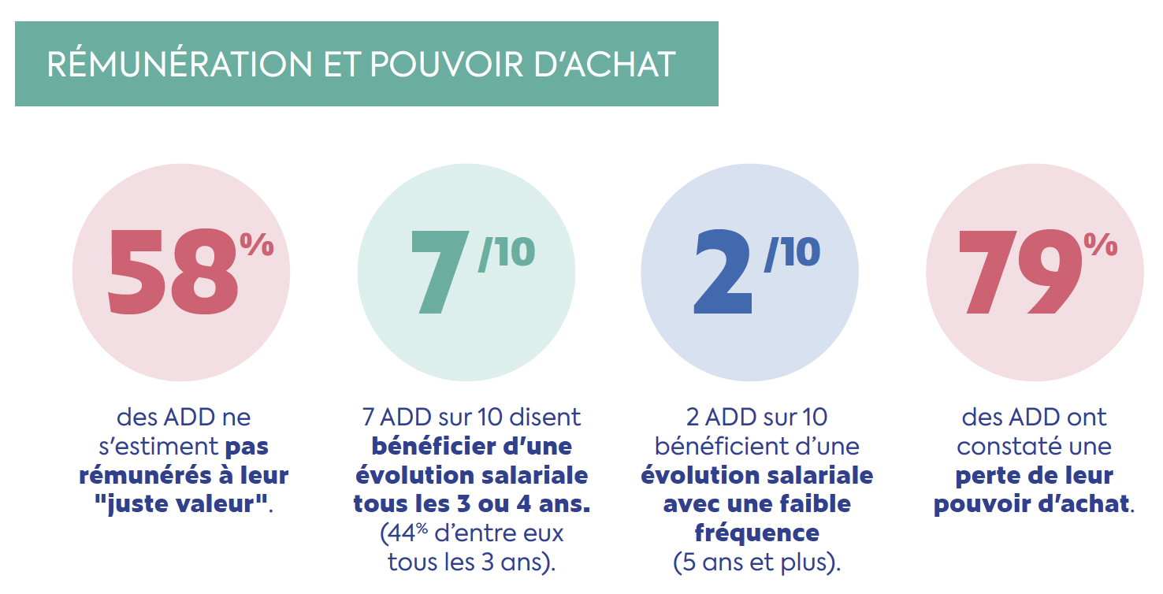
La Grande Consultation des Agents de Direction | Rémunération, congés et statut de cadre dirigeant
24/09/2024

Slide 28
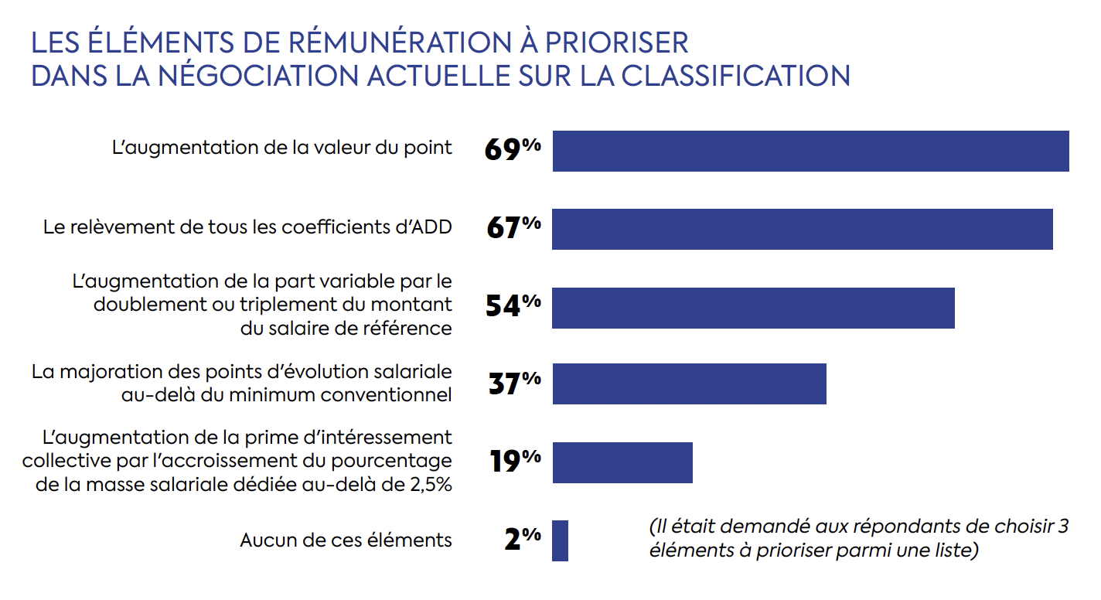
La Grande Consultation des Agents de Direction | Rémunération, congés et statut de cadre dirigeant
24/09/2024

Slide 29
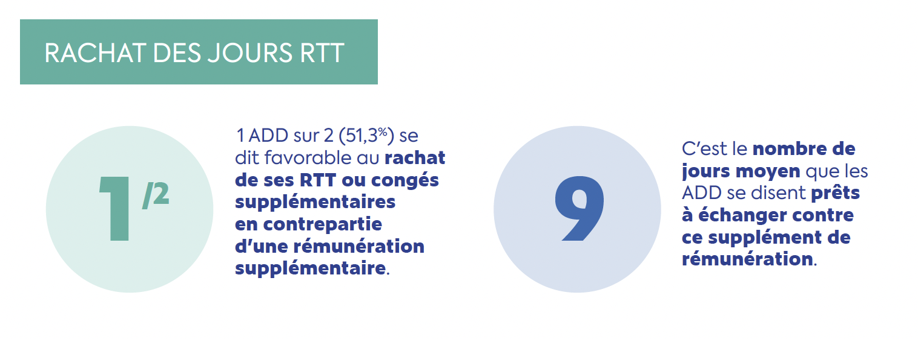
La Grande Consultation des Agents de Direction | Rémunération, congés et statut de cadre dirigeant
24/09/2024

Slide 30
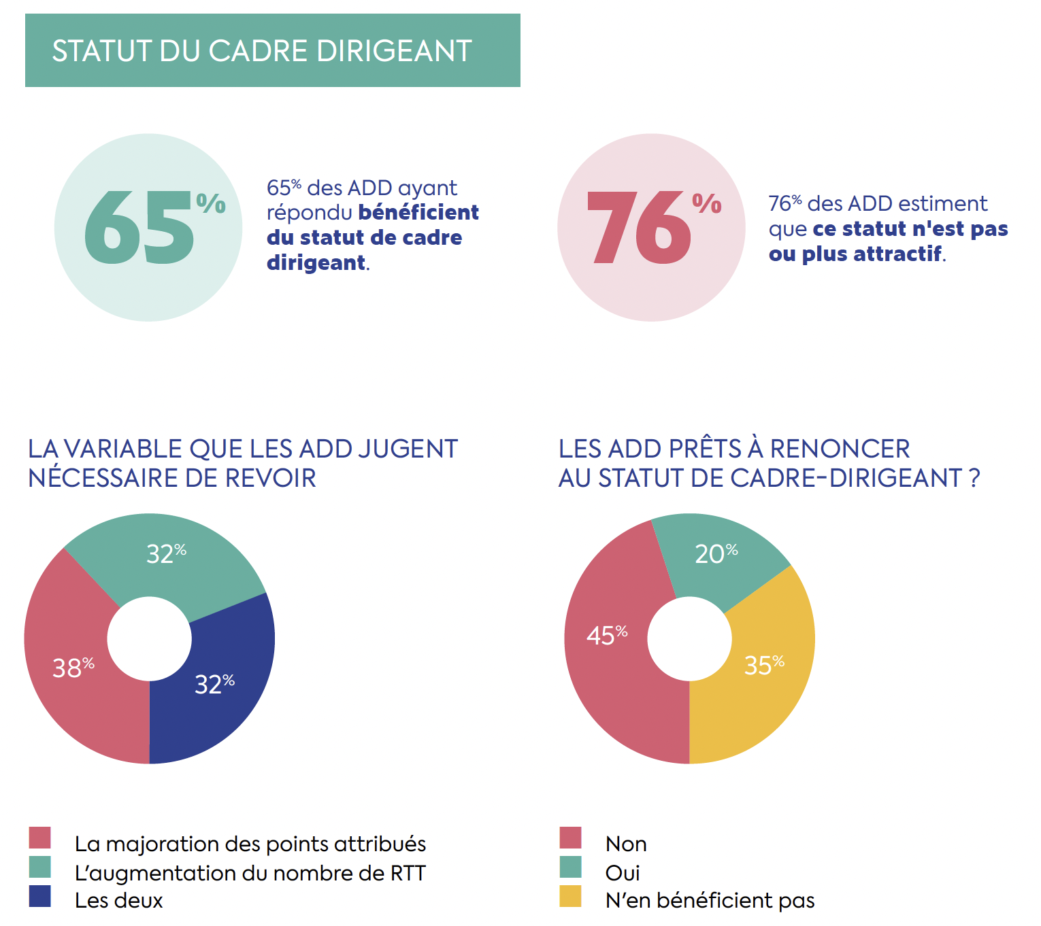
La Grande Consultation des Agents de Direction | Rémunération, congés et statut de cadre dirigeant
24/09/2024

Slide 31
6. Intégration
et attachement
à l’EN3S

Slide 32
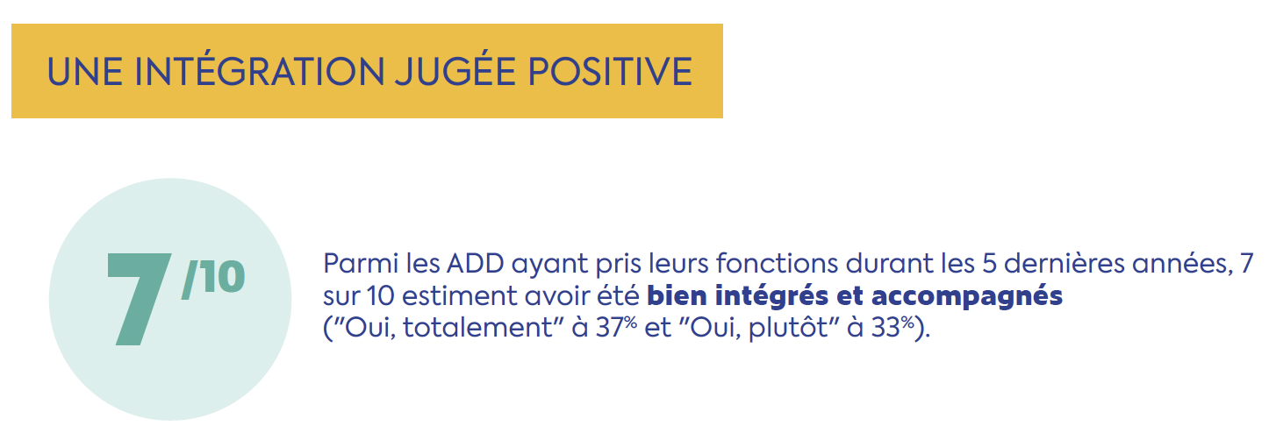
La Grande Consultation des Agents de Direction | Intégration et attachement à l’EN3S
24/09/2024

Slide 33
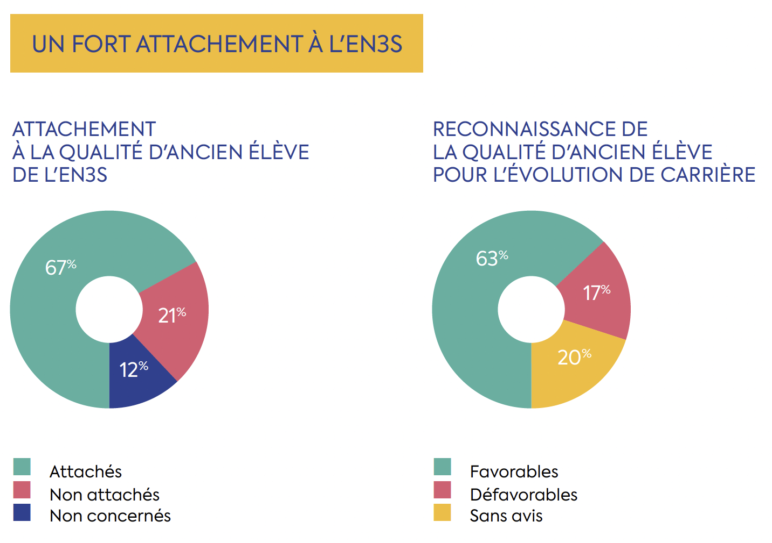
La Grande Consultation des Agents de Direction | Intégration et attachement à l’EN3S
24/09/2024

Slide 34
7. Mobilité professionnelle
et évolution
de carrière

Slide 35
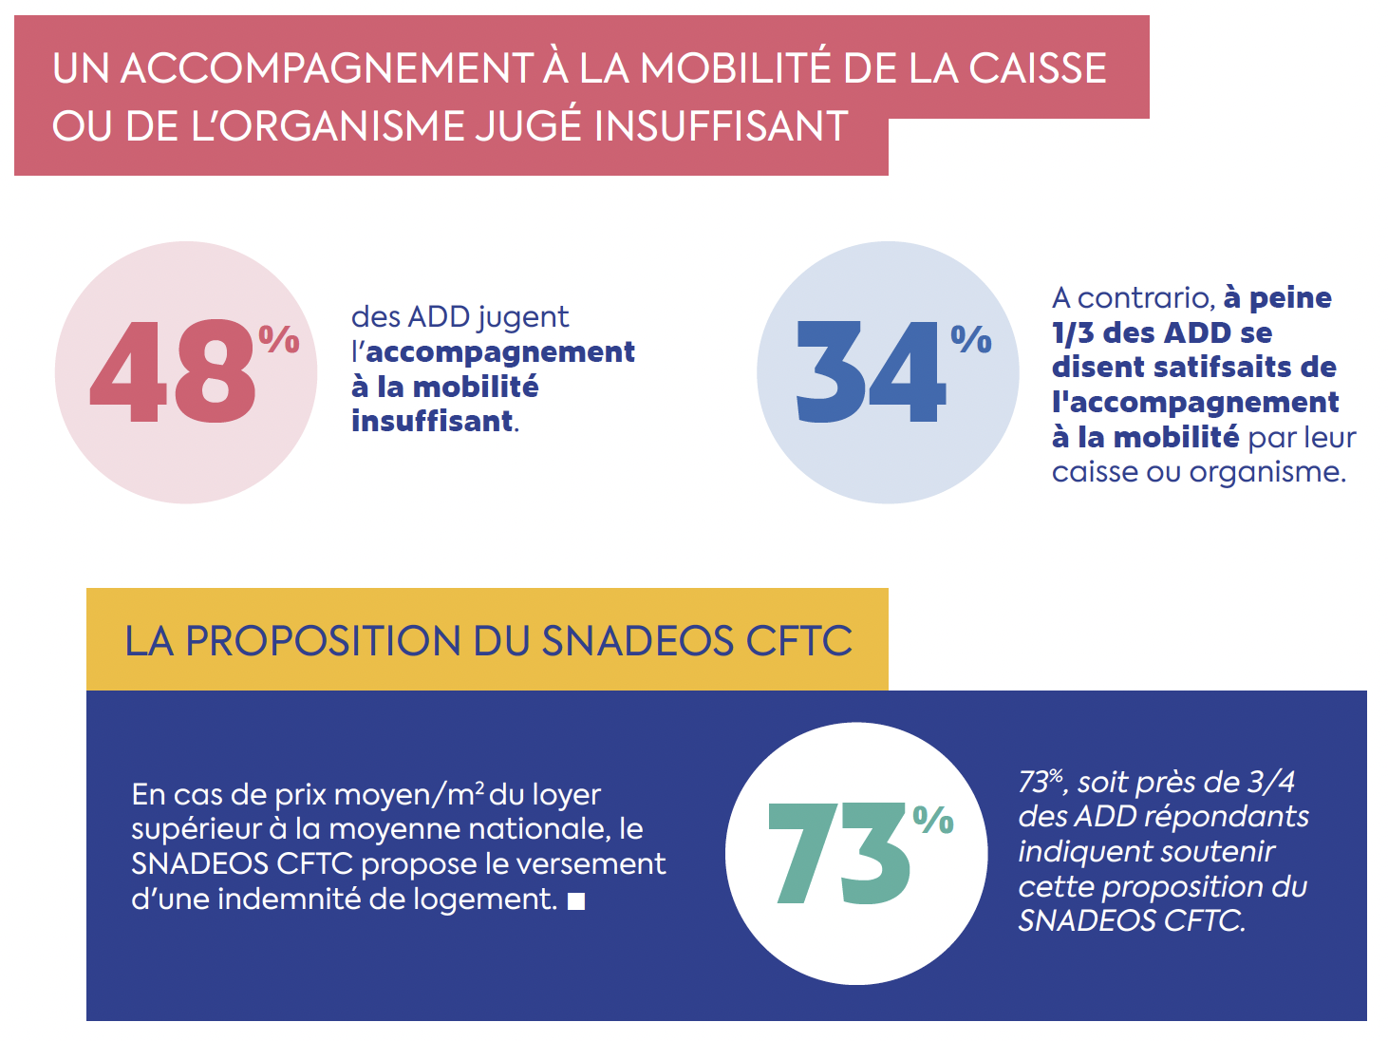
La Grande Consultation des Agents de Direction | Mobilité professionnelle et évolution de carrière
24/09/2024

Slide 36
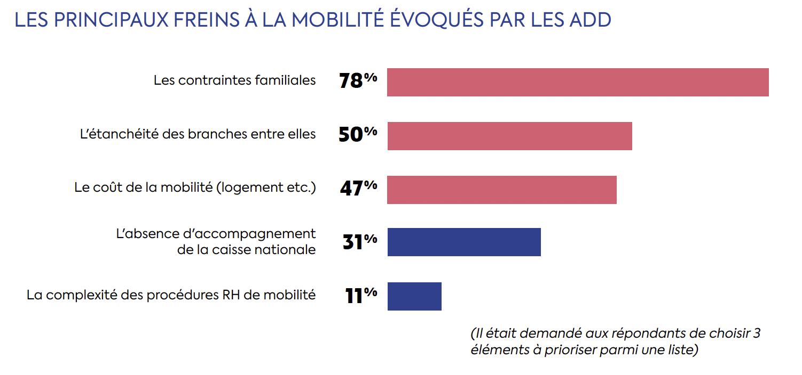
La Grande Consultation des Agents de Direction | Mobilité professionnelle et évolution de carrière
24/09/2024

Slide 37
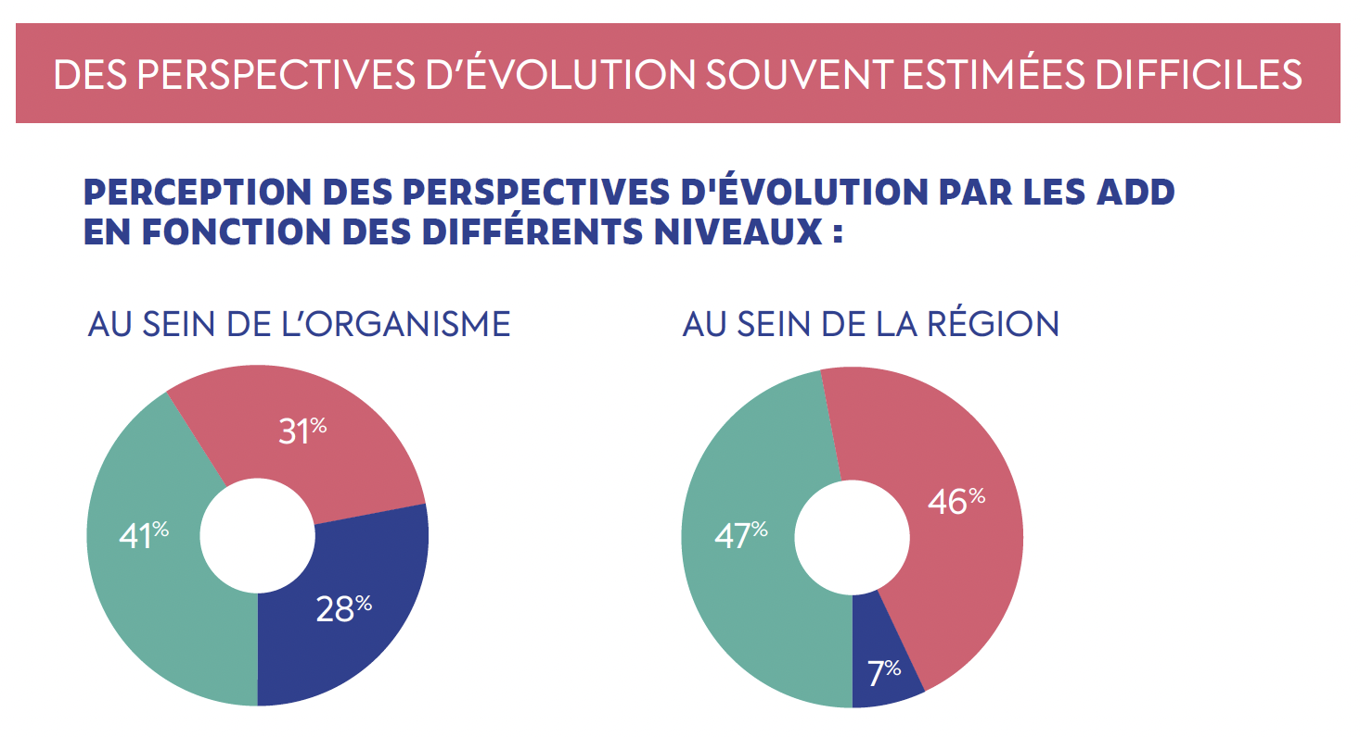
La Grande Consultation des Agents de Direction | Mobilité professionnelle et évolution de carrière
24/09/2024

Slide 38
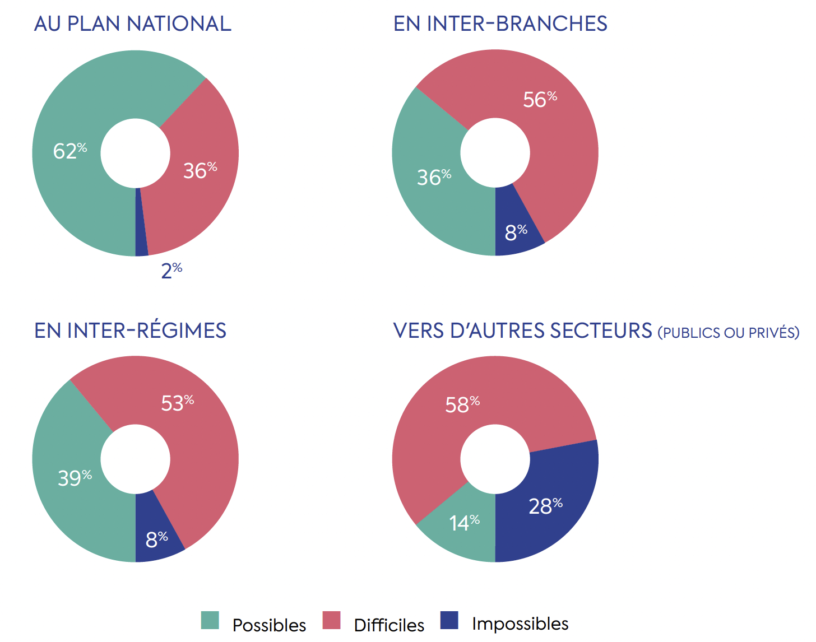
La Grande Consultation des Agents de Direction | Mobilité professionnelle et évolution de carrière
24/09/2024

Slide 39
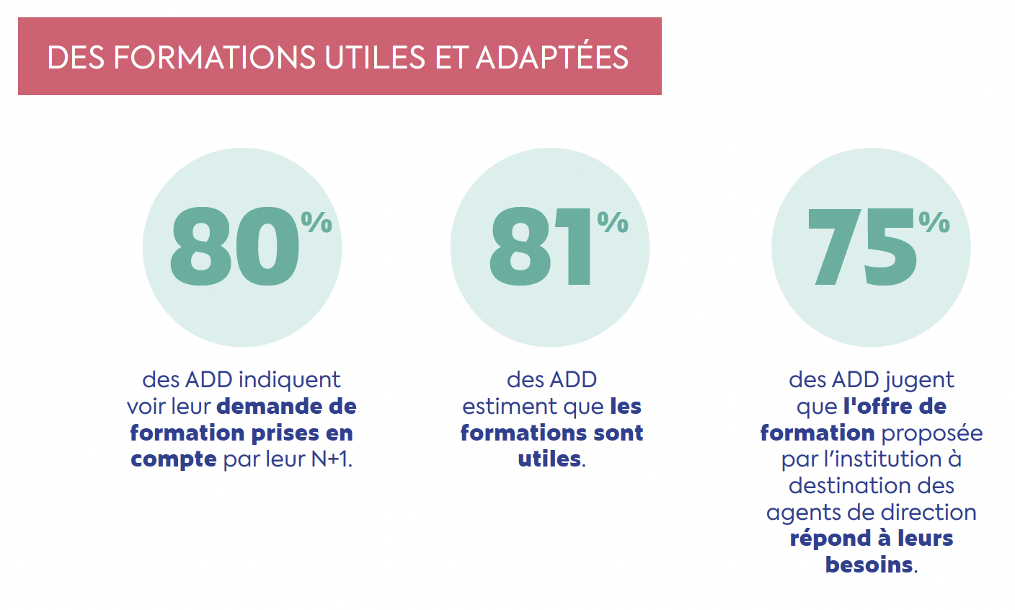
La Grande Consultation des Agents de Direction | Mobilité professionnelle et évolution de carrière
24/09/2024

Slide 40
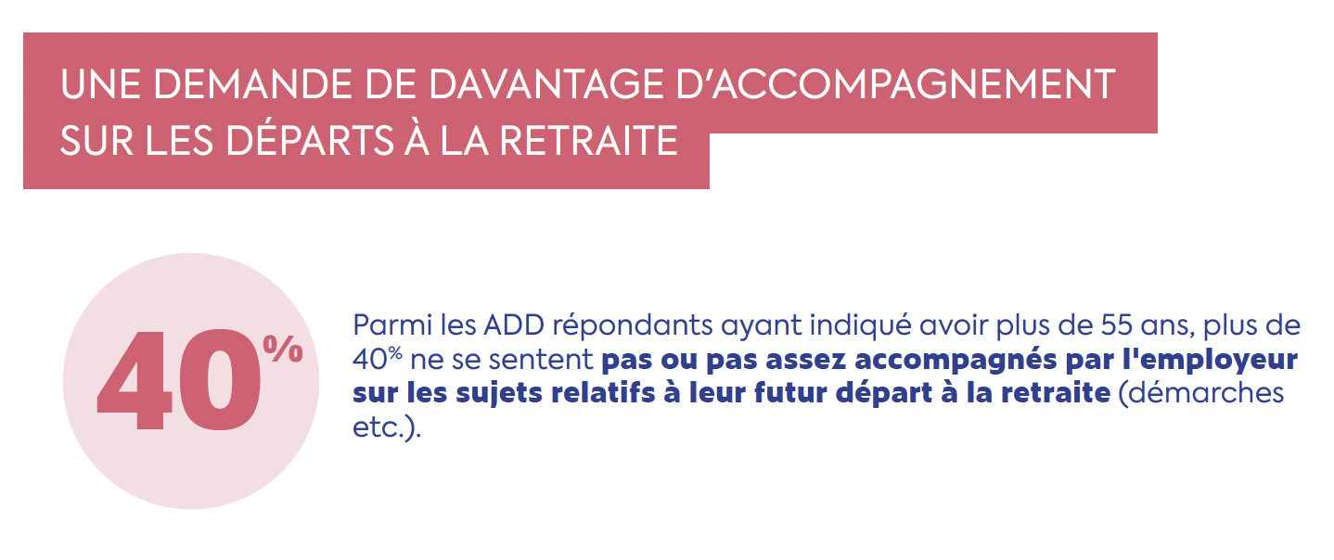
La Grande Consultation des Agents de Direction | Mobilité professionnelle et évolution de carrière
24/09/2024

Slide 41
8. Représentation
et défense
du personnel

Slide 42
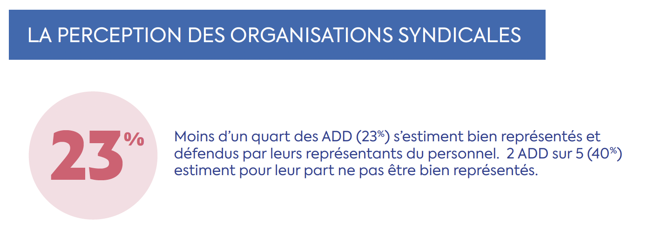
La Grande Consultation des Agents de Direction | Représentation et défense du personnel
24/09/2024

Slide 43
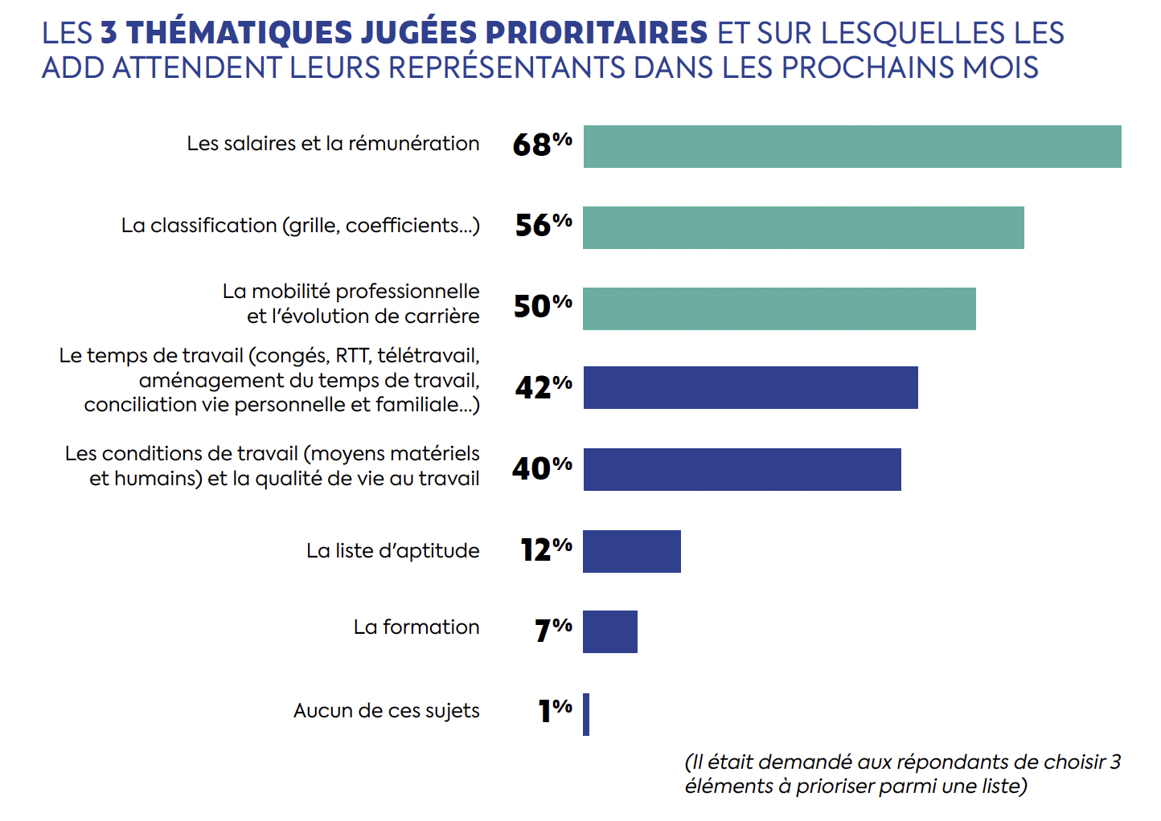
La Grande Consultation des Agents de Direction | Représentation et défense du personnel
24/09/2024

Slide 44
Et après ?

Slide 45

En avant-première

Slide 46

24/09/2024
La Grande Consultation des Agents de Direction | AVANT-PREMIÈRE : le nouvel outil du SNADEOS CFTC pour les ADD

Slide 47
24/09/2024
La Grande Consultation des Agents de Direction | AVANT-PREMIÈRE : le nouvel outil du SNADEOS CFTC pour les ADD
Un guide sur la convention collective
1
4
300
  guide gratuit
  rédigé par les ADD
  pour les ADD
  de la Sécurité sociale
  grandes parties pour couvrir l’ensemble des sujets abordés par la convention collective
  (Rémunération, évolution professionnelles, temps de travail
  et fin de contrat)
  questions/réponses pour répondre
  aux questions
  les plus souvent posées par les ADD

Slide 48

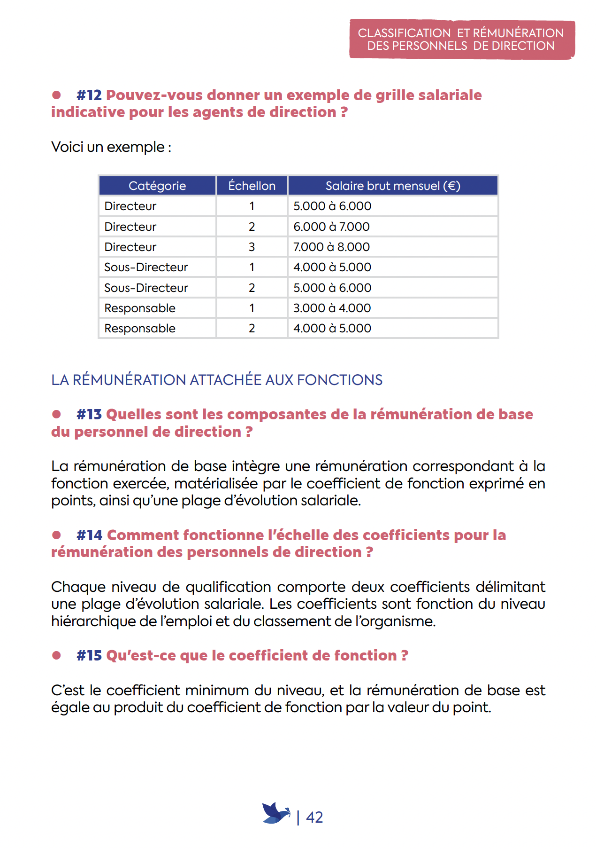

24/09/2024
La Grande Consultation des Agents de Direction | AVANT-PREMIÈRE : le nouvel outil du SNADEOS CFTC pour les ADD
Demandez votre
exemplaire numérique dès maintenant
  En flashant le QR code avec votre téléphone
  ou
  en cliquant sur le lien qui vient d’apparaître dans le tchat de la visioconférence.

Slide 49
Questions réponses

Slide 50

Merci pour votre participation
Contact
snadeos.cftc@gmail.com
SNADEOS CFTC

